Slide 2
SÜRDÜRÜLEBİLİR TARIM NEDİR?
Sürdürülebilir arazi ve toprak kullanımını esas alan, ancak çok belirli kuralları olmayan, fakat diğer tabi kaynakları da kullanırken onları da tüketmeyi değil kullanarak geliştirmeyi hedefleyen tarımsal uygulamalardır.

Slide 3
Sürdürülebilir Tarım Organizasyonları ve Çalışmaları
Dünyada sürdürülebilir tarım hareketi, tıpkı organik tarım hareketinde olduğu gibi sivil toplum kuruluşları tarafından teknikler bu örgütlerce belirlenmekte ve üye sivil toplum kuruluşlarına bildirilmektedir. Bu kurallar organik tarım kurallarında olduğu gibi katı ve zorunlu değildir. Seçim tamamen üreticinin tercihine bırakılmaktadır. Bunun sonucu olarak sürdürülebilir ve iyi tarım teknikleri ile yetiştirilmiş gıdalarda herhangi bir sertifikasyon veya etiketleme mecburiyeti getirilmiştir. Bu tür bir etiketlenmenin mecburi olması nedeniyle de, sertifikasyon ve denetim firmaları oluşturulmuştur.

Slide 4
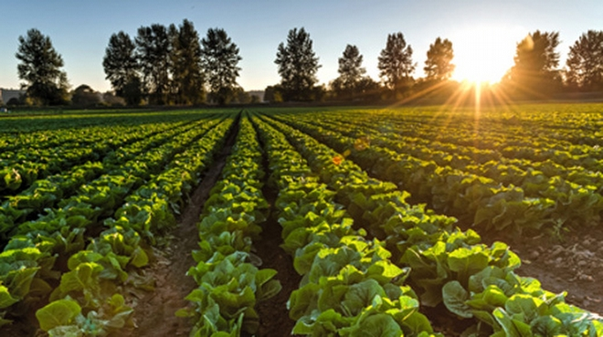

Slide 5
Sürdürülebilir tarım prensipleri;
Doğal kaynaklar korunacak ve geliştirilecek,
Kullanılan girdiler doğaya ve tüketiciye zarar vermeye­cek, yenilenebilir kaynaklar kullanılacak,
Sürdürülebilir tarım işletmesi, kendi girdilerini kendi iş­letmesi içinde, münavebeye uygun olarak üretecek,
Hayvancılık ve bitkisel üretim birbirlerine girdi temin edebilecek dengede olacak, hayvancılık atıkları, bitkisel üretimde girdi, bitkisel üretim atıkları hayvancılığın girdi­si olacak,

Slide 6
İşletme dışa bağımlı olmadan ve doğal kaynaklarını azaltmadan üretimini, ekonomik boyutta sürdürebilecek,
Gerektiğinde işletme, kontrollü olarak kimyasal girdi kullanabilecektir.
Bu prensiplerin temeli tarımsal üretimin; doğal kaynakla­rı olan Toprak, Su ve Bio çeşitliliğin korunarak, işletmenin ekonomik olarak sürdürülebilirliğinin sağlanmasıdır.

Slide 7
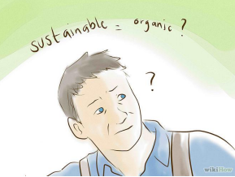
Organik ile Sürdürülebilir’i karıştırmamak gerekir!!!!
Organik ürün sentetik kimyasallardan arı yetiştirilen ürün anlamına gelirken; sürdürülebilirlik, biyolojik sistemlerin çeşitlilik ve üretkenliğinin devamlılığının sağlanmasıdır.

Slide 8
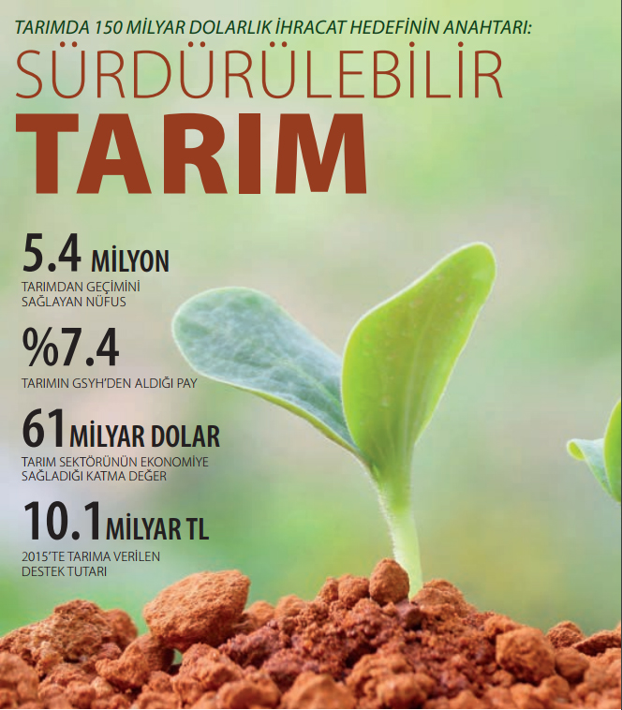

Slide 9
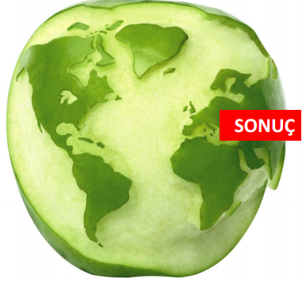
Çevresel, ekonomik ve sosyal sürdürülebilirlik sağlandığı takdirde ancak sürdürülebilir gelişme gerçekleşebilmektedir.
Yenilenemeyen enerji kaynakları yerine yenilenebilir enerji kaynaklarının verimli kullanımı ve doğaya karşı sorumlu davranılması çevresel sürdürülebilirliğin gereksinimlerini oluşturmaktadır.

Slide 10
Bu anlamda tarımsal faaliyetler kapsamında görev alan her bireyin çevreye karşı duyarlılığı, yapılan faaliyetlerin çevreyle dost nitelikler taşıması, daimi olma niteliği, ekolojinin sürdürülebilirliğine katkı noktasında büyük önem taşımaktadır.
Sürdürülebilir Tarım, hızla artan dünya nüfusunun ihtiyacı olan yeterli ve kaliteli gıda maddesinin uygun maliyetlerde üretimini, çevrenin ve doğal tarım kaynaklarının korunmasını geliştirecek sistem ve uygulamaların tamamını içerir.

